Slide 1
H.J. Docter?
Gert van der LaaN,
Klinisch arbeidsgeneeskundige
NVAB Kring Amsterdam E.o., 14 juni 2022
Notes:
Dank voor de uitnodiging! Laat me allereerst zeggen dat ik blij ben dat er eindelijk wat meer aandacht voor beroepsziekten in Nederland is. Vanaf 1989 zijn we hier vanaf het initiatief van het NCvB mee bezig geweest. Steeds is die buitenland oriëntatie hierbij leidend geweest. Bij de start van het NCvB zijn bezoeken aan buitenlandse instituten gebracht, bij de mogelijke introductie van een Extra Garantieregeling Beroepsrisico in 2003 hebben we vanuit het NCvB een studiereis naar Duitsland georganiseerd, waarbij ook twee SZW medewerkers mee zijn gegaan. Daarna is altijd het internationaal perspectief belangrijk geweest en is vanuit het NCvB actief geparticipeerd in internationale werkgroepen als het MODERNET consortium, Commissies van Eurostat, EU DG 5, ILO beroepsziekten, en meer.

Slide 2
Non Disclosure Declaration
Potential conflict of Interests: financial payments or sponsoring of organizations:
LDOH Foundation for Learning and Developing Occupation Health: non for profit organization
National Institute for Public Health The Netherlands
University of Milano, International Centre for Rural Health
I declare no competing interests
Notes:
When the organizers asked me to make a non disclosure declaration I was thinking about my affiliations: I retired from The University of Amsterdam, but am still active as teacher within LDOH, as consutant in The Netherlands Institute of Pubic Health and visiting professor at the International Centre for Rural Health at the University of Milano. No big money inolved in those actvities. But I was thinking of the past and how I came into the work in agriculture. As a young Occupational Physician I was hired by an International Seed firm who stimulated me to do research .From this experience I came into the NationalCommittee for Authorisation of pesticides and later in the ICOH SC RuralHealth which I serverd as Secretary and chair the last 12 years and since ICOH Dublin We are glad that Sashi took over this position. From this background I want to share with you some experiences and reflexions on the Challenges we face

Slide 3
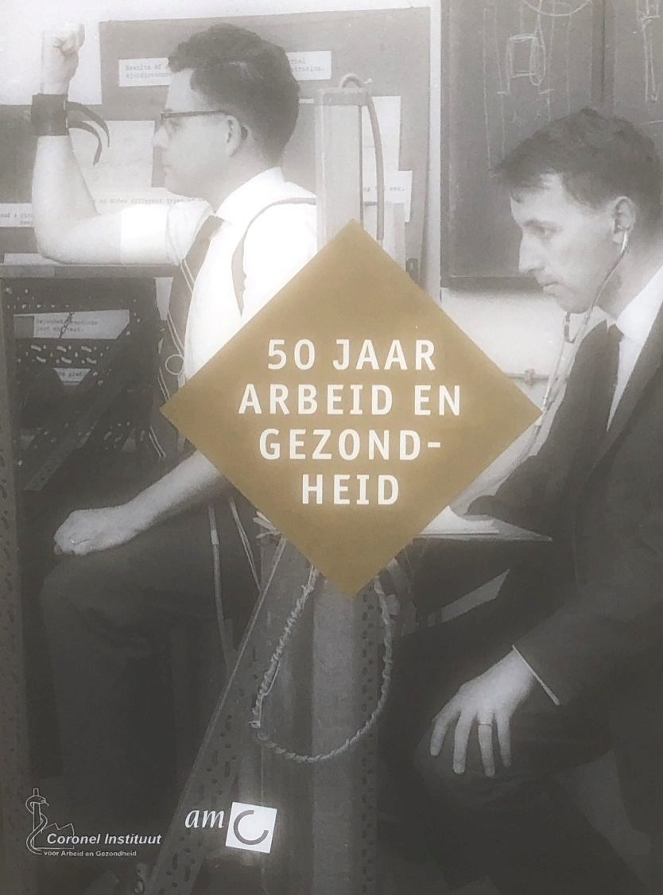
H.J. Docter ?
Wetenschappelijk Medewerker Coronel Laboratorium vanaf 1964
Excerpta Medica Occupational Health Elsevier
Onderwijsactiviteiten:
H.J. Docter Bedrijfsgezondheidszorg
Kennismaking met het werkterrein van de bedrijfsarts
syllabus ten behoeve van het onderwijs in de faculteiten der geneeskunde. NIA 1988
Betrokken bij start CORVU Amsterdamse Bedrijfsartsenopleiding 1983
BGZ-Praktijk:
Bedrijfsarts Philips Duphar
Directeur BGD Zaanstreek

Slide 4
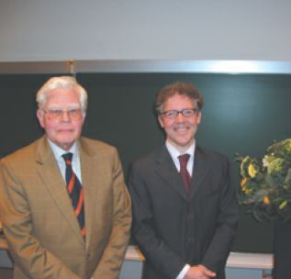
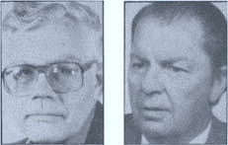
H.J. Docter
1975 mede oprichter NVAB kring A’dam e.o
Samenwerking BA-BVK
25 jaar voorzitter
Erelid
2008 bij HJ Docter lezing door Carel Hulshof

